Slide 1
Интерактивная презентация по лексической теме «Моя семья».
Игра «Кто чем занят?»
Для детей 3-4 лет

Slide 2
Цель: составление простых предложений по картинкам.
Рекомендации к проведению игр:
1. Презентацию включить в режиме «Показ слайдов».
2. Переключать слайды стрелочкой «вперёд» на клавиатуре.
3. Ответы ребёнка должны быть полными и грамматически правильными.

Slide 3
Игра «Кто что делает?»
Взрослый предлагает ребёнку составить предложения по каждой картинке.
Необходимо следить за тем, чтобы ребёнок правильно согласовывал слова в предложении.

Slide 4
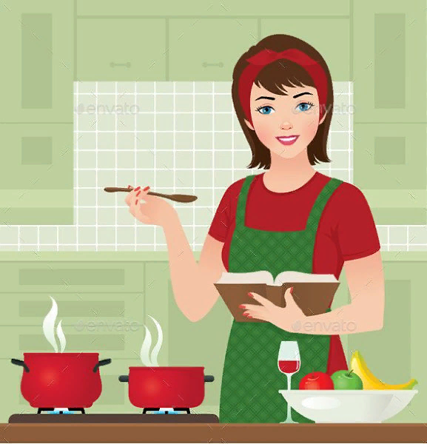
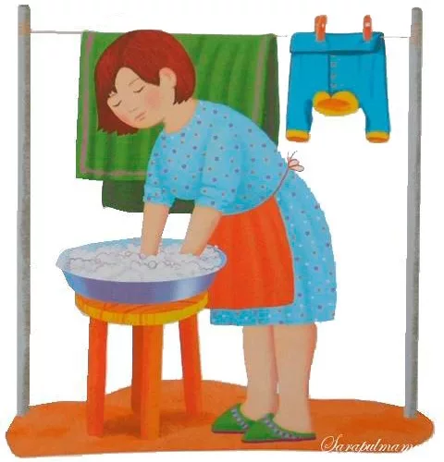
Что делает мама? («Мама готовит обед», «Мама стирает бельё»).
Notes:
Составление предложений.

Slide 5
Что делает мама? («Мама утюжит бельё»)
Notes:
Составление предложения.

Slide 6
Что делает мама? («Мама усыпляет малыша» или «Мама качает малыша на руках»)

Slide 7
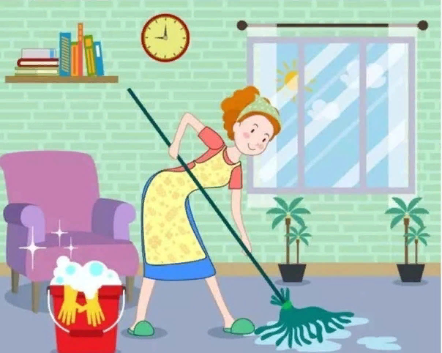
Что делает мама? («Мама моет полы»)
Notes:
Составление предложения.

Slide 8
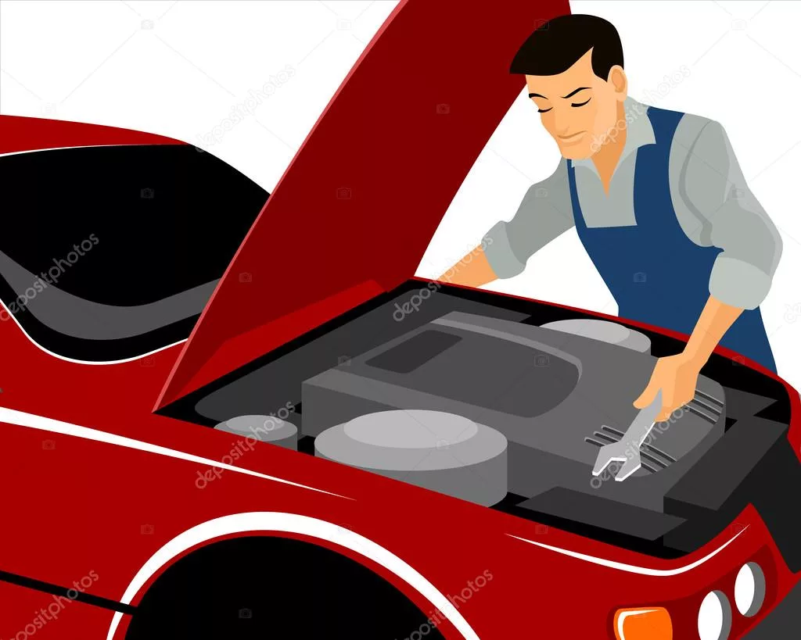
Что делает папа? («Папа чинит машину»)

Slide 9
Что делает папа? («Папа читает газету»)

Slide 10
Что делает папа? («Папа пилит доску»)

Slide 11
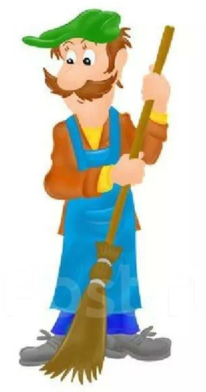
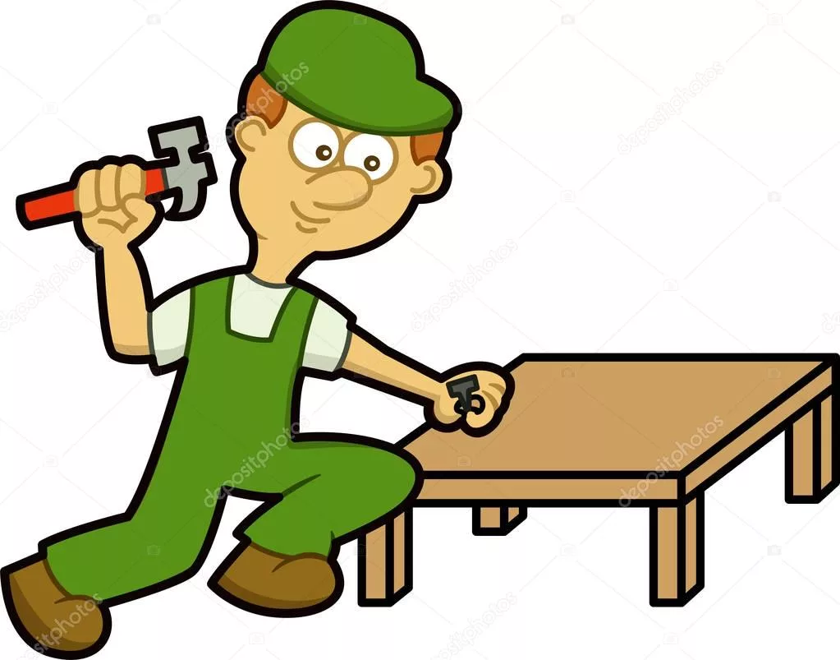
Что делает папа? («Папа метёт двор», «Папа забивает гвоздь» («Папа делает стол»).

Slide 12
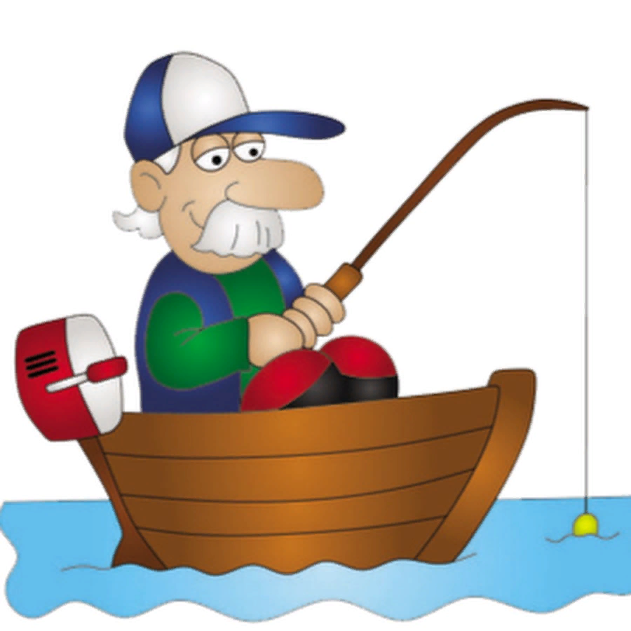
Что делает дедушка? («Дедушка рыбачит»)
Notes:
Составление предложения.

Slide 14
Что делает дедушка? («Дедушка читает книгу внучке»)

Slide 15
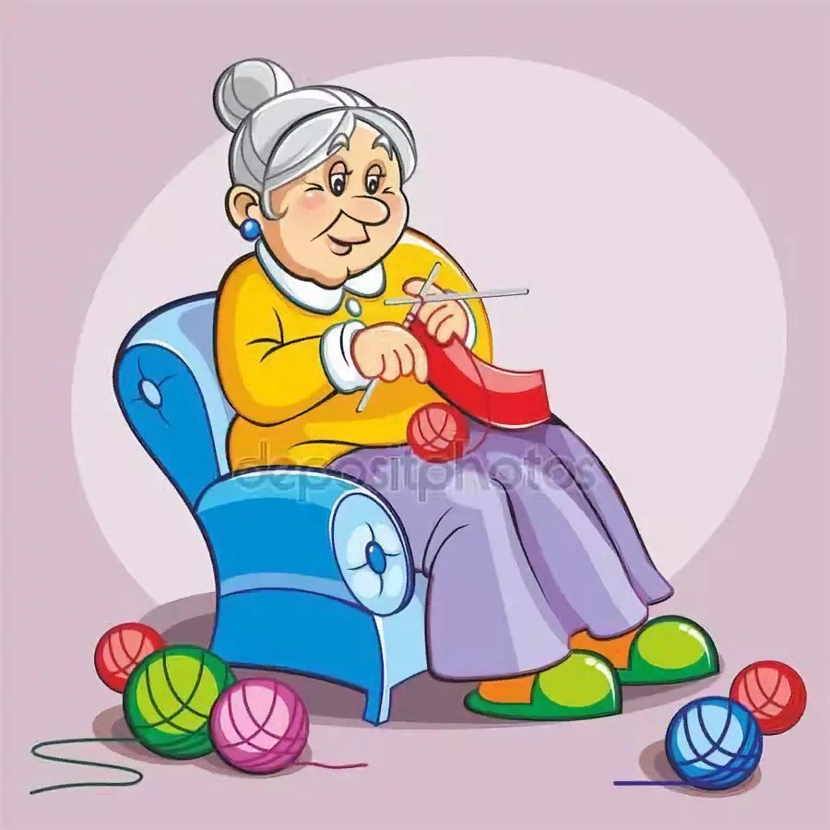
Что делает бабушка? («Бабушка вяжет шарф»)
Notes:
Составление предложения.

Slide 16
Что делает бабушка?

Slide 17
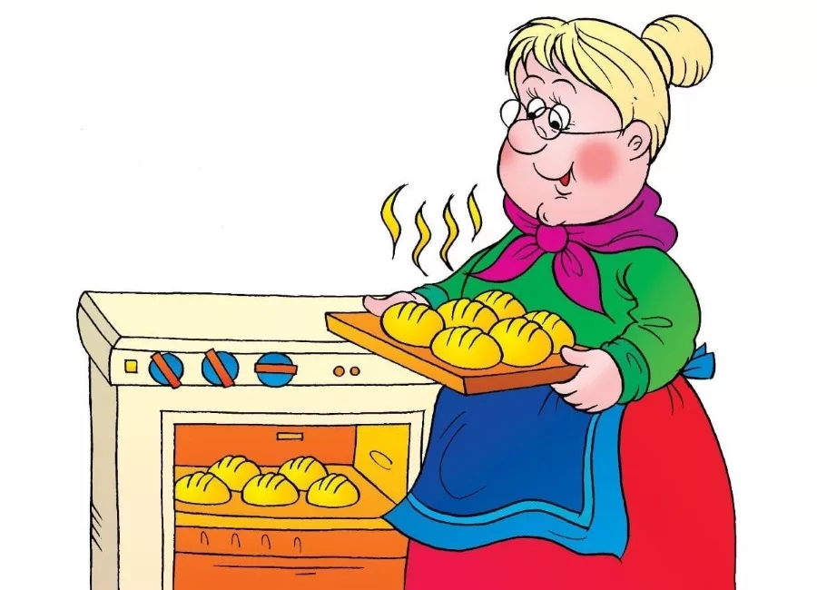
Что делает бабушка? («Бабуля печёт пирожки»)
Notes:
Составление предложений.

Slide 18
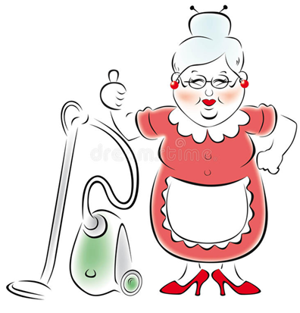
Что делает бабушка? («Бабушка пылесосит»)

Slide 19
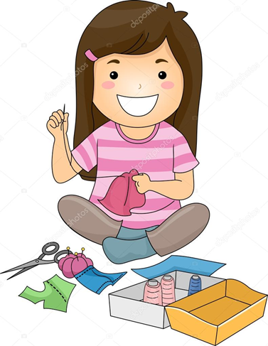
Что делает Лена? («Лена шьёт кукле платье»)

Slide 20
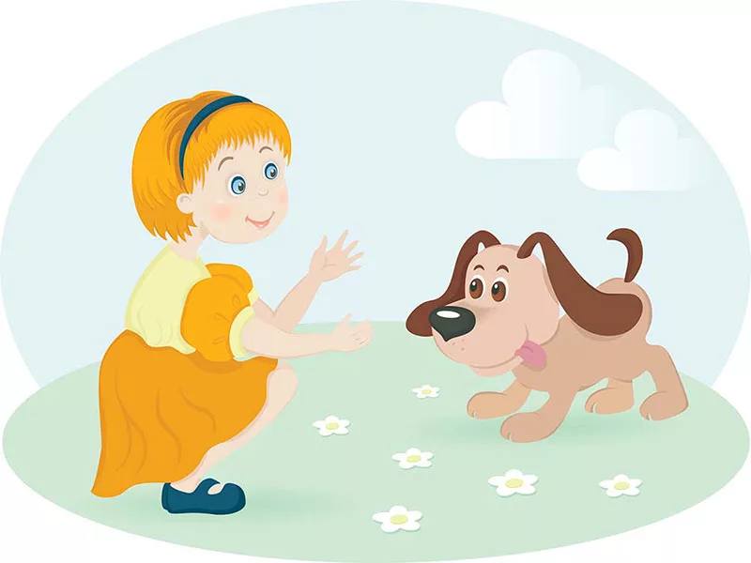
Что делает девочка? («Девочка играет с собакой»)

Slide 21
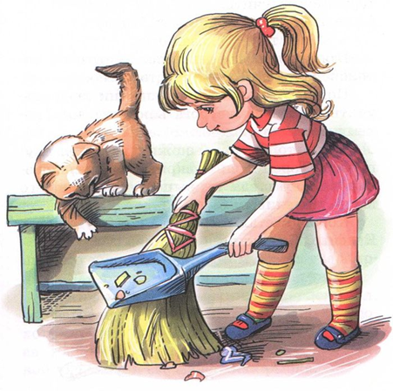
Что делает Оля? («Оля подметает»)

Slide 22
Что делает мальчик? («Мальчик катается на велосипеде»)

Slide 23
Что делает Ваня? («Ваня моет посуду»)

Slide 24
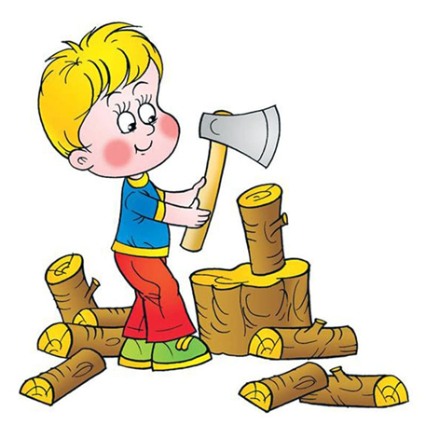
Что делает Вася? («Вася рубит дрова»)

Slide 25
Литература
Брежнева Е.А., Брежнев Н.В. Хочу всё знать: Рабочая тетрадь по развитию речи детей старшего дошкольного возраста с методическими рекомендациями: Пособие для логопеда: В 2 ч. – М.: Гуманит. изд. центр ВЛАДОС, 2003. – Ч. ll: Мир человека. – 164 с.: ил. – (Коррекционная педагогика).
Косинова Е.М. Моя первая книга знаний. Обо всём на свете. Упражнения для развития речи/ Худ. Г. Соколов. – М.: Изд-во Эксмо, 2006 – 120с., ил.
Альбом по развитию речи для будущих первоклассников. – М. : РОСМЭН, 2019 . – 96 с. : ил. – (Говорим правильно).

Slide 26
Авторы-составители:
Учитель-логопед МБДОУ г. Иркутска детского сада №136 Починская Е.А.
Учитель-логопед МБДОУ г. Иркутска детского сада №136 Леви Л.В.

